Slide 1

QQ：263900239

Slide 2
说一说：你喜欢什么画？
你画过哪些画？

Slide 3
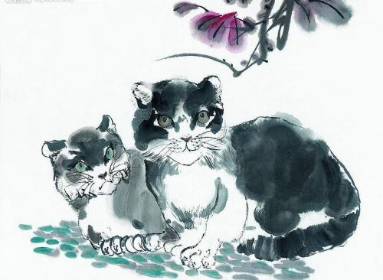
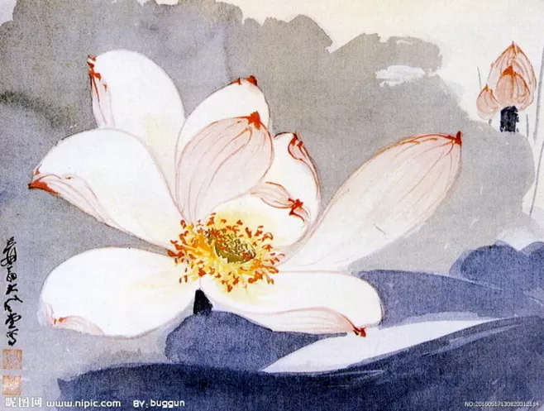
国
画
国画是中国的传统绘画形式，是用毛笔蘸水、墨、彩作画于绢或纸上。

Slide 4
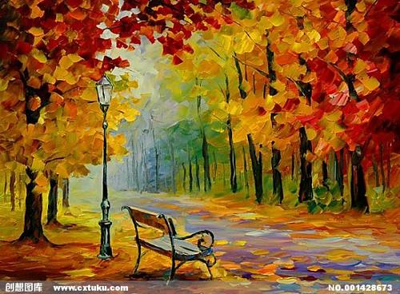
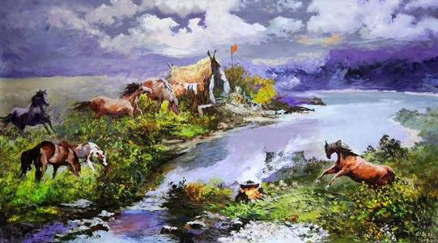
油
画
油画是以用快干性的植物油调和颜料，在画布亚麻布，纸板或木板上进行制作的一个画种。

Slide 5
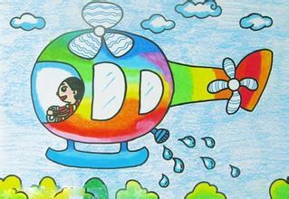
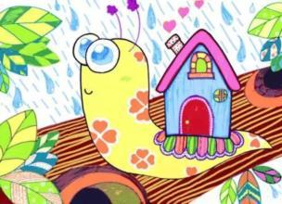
水
彩
画
水彩画是用水调和透明颜料作画的一种绘画方法，简称水彩。

Slide 6
漫画

Slide 7
什么是漫画？
漫画是一种具有强烈讽刺性或批评性的画面。画家从生活现象中取材，通过夸张、比喻、象征、等手法，来表现幽默、风趣的画面，来讽刺、批评或表扬某些人或事，引人深思，给人以启示。

Slide 8
漫画的特点
1.画面简洁明了；
2.画面意味深长；
透过画面的内容一定包含着对某种现象的讽刺或歌颂。3.画风诙谐幽默。

Slide 9


语文 五年级 下册
漫画的启示
第一课时
第二课时

Slide 10

第一课时
审题指导

Slide 11

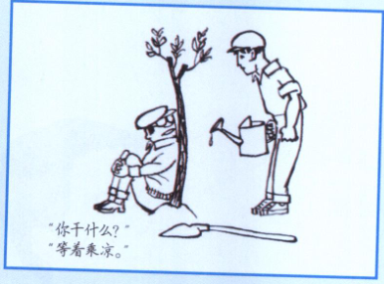
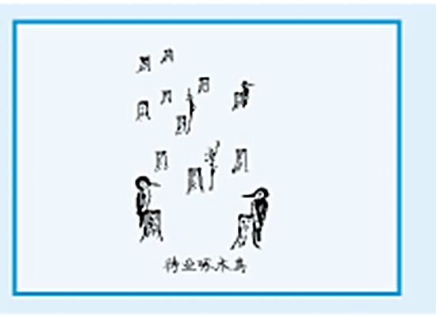
审题指导
漫画往往意味深长，能引发我们的思考。你能读懂下面这两幅漫画吗？从中获得了什么启示？
这次习作，让我们写一写从漫画中获得的启示。可以从上面两幅漫画中选择一幅来写，也可以写其他漫画。

Slide 12
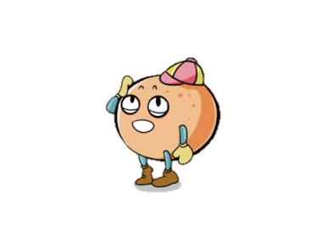
习作内容
选择课本中的一幅漫画或其他漫画，写一写从漫画中获得的启示。
议论文

Slide 13
写的时候注意以下几点:
观察 看看漫画画的是什么内容。
思考 借助漫画的标题或简单的文字提示，联系生活中的人或事，思考漫画的含义，获得启示。
撰写 先写清楚漫画的内容，再写出自己的思考。
可以分成观察、思考、撰写三个步骤去梳理。

Slide 14
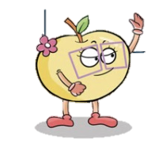
拟题思路
本次习作让写漫画的启示，可以直接用漫画的启示拟题，如《漫画<文明只差一步>的启示》《<这段木头里有“虫”>的启示》等。还可以用漫画的题目拟题，如《文明只差一步》《两只小狗》等。还可以用《从<……>说起》拟题，如《从<待业啄木鸟>说起》，《从<妈妈，水开了>说起》等。

Slide 15

和老师一起来观察课本中的两幅漫画，看看漫画画了哪些有趣的内容。

Slide 16
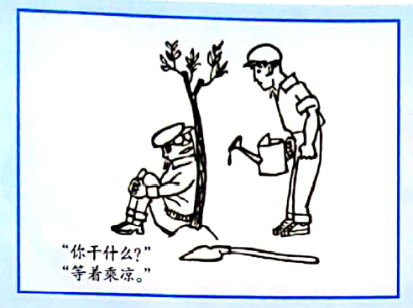
一人准备给树浇水
树低矮，枝叶稀少，树干较细。说明树是刚刚栽种的
一人靠着树，树干变得弯曲
二人对话：
浇水的人不明白戴眼镜的人为什么要靠着小树，戴眼镜的人说自己在等着小树变大树后自己在树下乘凉
一把铁锹：说明这棵树刚刚被栽上

Slide 17
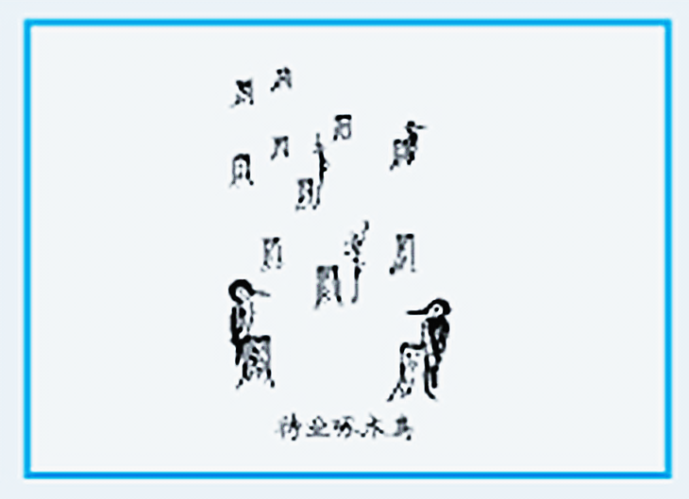
有很多树桩，有的树桩上长出小的枝叶
一只啄木鸟闭着眼睛
远处一只啄木鸟背对着树桩
漫画标题：待业啄木鸟。待业是指等待就业。啄木鸟能啄开书皮，用细长而尖端有钩的舌头捕食树洞里的虫
一只啄木鸟睁着眼睛

Slide 18
小组共同交流，思考漫画的含义，说说你从画中得到了什么启示。

Slide 19

借助漫画的标题或简单的提示语，联系生活中的人或事，思考漫画的含义，获得启示。
思考

Slide 20

回顾课文
我们一起来看看《手指》一课，作者笔下的五根手指分别让你联想到了生活中的那些人？

Slide 21
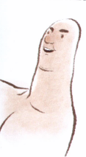
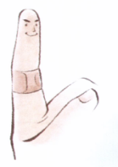
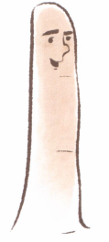
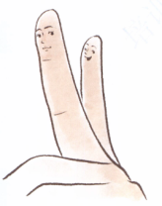
勤劳朴实、吃苦耐劳、默默奉献的人
  清洁工、修理工等
联想
勤奋卖力、敢于探险、不怕牺牲、机敏的人
根据手指的品质去联想
消防员、警察、边防战士等
华而不实、高傲的人
某些投机取巧的诈骗犯
体态秀丽，能力薄弱的人
演员、舞蹈家

Slide 22
漫画的含义：小树还未长大，戴眼镜的人就干坐在那里等着乘凉，现实生活中有很多这种想要不劳而获的人。

Slide 23
联系生活实际：
学习中有些同学懒惰，不看书、不写作业，考试时就想靠抄袭别人的来获取高分；
有些人不愿劳动就想靠买彩票一夜暴富，这样的人都是不劳而获的人。

Slide 24
启示：不能坐等收获，收获不是等来的，是付出辛勤劳动得来的。

Slide 25
漫画的含义：森林被破坏殆尽，树木只剩下树桩，啄木鸟没有“工作”可做，令人震惊和心痛。

Slide 26
联系生活实际：
有些同学经常将没用完的铅笔、作业本随意丢弃，或者用小刀在桌椅上乱涂乱刻。
有些人出去用餐时，使用一次性餐具；去超市购物时，不自带购物袋或者不用可降解塑料袋。

Slide 27
启示：我们要爱护树木，保护环境。

Slide 28
你打算如何安排习作的内容呢？

Slide 29

先写清楚漫画的内容，
再写出获得的启示。
撰写

Slide 30
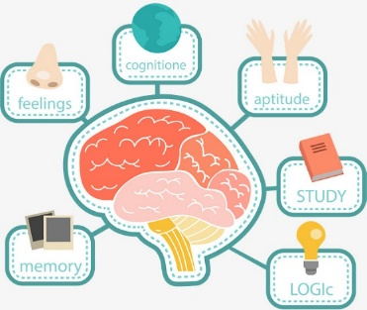
写作提纲

Slide 31
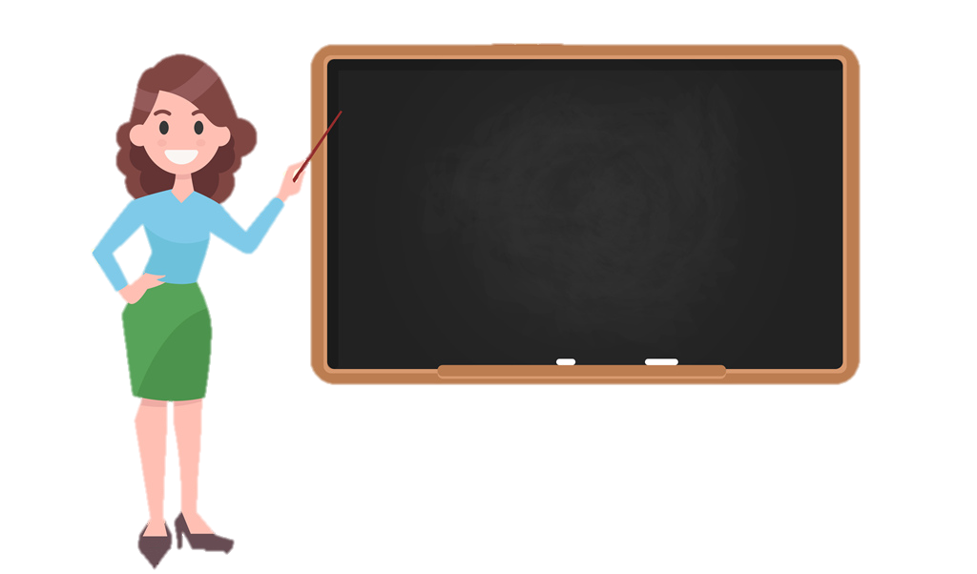
你想好自己要写的内容了吗？不要急于下笔，先好好构思，编写好写作提纲。

Slide 32

习作提纲要求
1.选择哪一幅漫画来写？
2.漫画有哪些有趣的内容？
3.漫画的含义是什么？你获得了什么启示？
4.怎样安排内容？
5.打算拟什么题目？

Slide 33
从漫画《待业啄木鸟》说起
开头
引入漫画和看漫画的感受
漫画内容
中间
发表看法
联系实际说启示
结尾
发出呼吁:保护环境

Slide 34
开头
引出漫画
一幅漫画的启示
叙述漫画内容
中间
写明可笑之处
联系实际生活
结尾
写明所获启示：收获不是等来的，是努力做来的

Slide 35
开头
自然导入，引起下文对漫画的介绍
介绍画面内容
两只小狗
中间
写漫画引起的思考
由漫画联系现实生活
结尾
写明自己获得的启示：正确认识自己、评价自己

Slide 36

快快写起来吧！

Slide 37
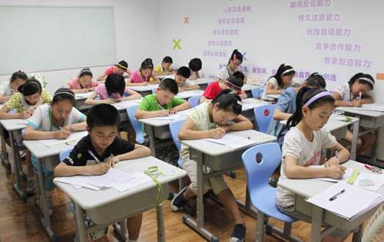
写好之后，和同位交换一下，看看谁写的最好。

Slide 38

第二课时
作文修改

Slide 39

例文赏析
从漫画《待业啄木鸟》说起
开头简明扼要引入漫画和看漫画的感受，引出下文。
今天，我在语文书上看到了一幅漫画，内容看似很简单，其中蕴含了很多道理。
漫画中，树林里空无一树，全是矮小的树桩，只有两棵树桩上刚长出细细的小树枝，放眼望去一片荒凉。在三棵树桩上，有三只啄木鸟站在上面。有一只紧闭双眼，好像在闭目养神；另外两只目光呆呆的，其中一只正对着树桩，远处的一只背对着树桩，好像在思考着什
对漫画内容进行了具体描写，想象合理，描写生动。

Slide 40
么。也许它们在想：树没了，没有工作可做了；巢没了，家也没了。
漫画中的树桩是怎么回事呢？我想应该是一些人为了暂时的利益，破坏自然，乱砍滥伐，让森林失去了生机，也让许多动物无家可归。这些人太贪心了，也很愚蠢，因为环境是要大家一起保护的。环境被破坏了，不仅对小动物有影响，对人类也会有影响。
发表看法，揭示漫画主旨：因为人类破坏环境，使森林被破坏殆尽，啄木鸟没有工作可做。

Slide 41
看完这幅画，我想到生活中一些类似的画面：有些同学经常将没用完的铅笔、作业本随意丢弃，或者用小刀在桌椅上乱涂乱刻。有些人去超市购物时，不自带购物袋或者不用可降解塑料袋。
破坏大自然等于害自己，保护环境，人人有责！美丽的环境要用我们的双手去创造，让我们行动起来，一起创造美好的未来！
联系生活实际，揭示生活中破坏环境的现象，深化主题。
结尾总结全文，发出呼吁，突出文章中心。

Slide 42

点评：小作者在结构安排上体现了“引漫画——描画面——发评论——联实际——总观点”这一思路，使得文章条理清晰，中心明确。小作者还结合漫画表明观点，联系实际深化观点，总结全文，突出观点，引起大家的共鸣，使文章的主题也得到了升华。
更多例文一
更多例文二

Slide 43
优点借鉴
1.仔细观察，描写画面
抓住画面中的细节：树桩和啄木鸟，生动再现画面中的场景和人物。
2. 针对内容，发表评论
结合画面内容，发表自己的看法：有些人为了暂时的利益，破坏环境，乱砍滥伐，他们太贪心了，也是愚蠢的。
3.联系实际，写出启示
文章联系现实生活中一些浪费资源的现象，深化漫画主旨，呼吁大家保护环境。

Slide 44
下面请和同位交换作文，根据“评分标准”相互批改。
要使用作文评改符号，最后得出总分，并写出评价。

Slide 45
评 价 标 准
没有错别字，语句通顺，表达流畅。
用词准确生动，意思表达清楚明确。
文章结构清晰，详略得当，重点突出。
开头能点明主题，结尾能恰当呼应、升华。
文章立意较好，符合主流价值观。
文章主旨明确，有真情实感，抒发手法多样。
语言生动有个性，恰当使用修辞手法。
符合本次作文要求：
  写作对象是漫画。
  写清楚了漫画内容和讽刺之处。
  写清楚了漫画的含义以及获得的启示。
  写作顺序恰当：先内容，后启示。

Slide 46
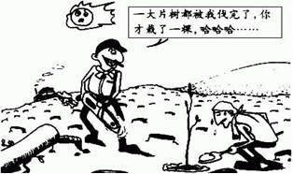
评改范例
下面是评改前的段落，
读一读，看看有什么问题吗？
一个伐木工人，手里拿着锋利的电锯，他的旁边是一位种树人。伐木工得意地说：“一大片树都被我伐完了，你才种了一棵，哈哈……”种树人没说话，仍然默默地给小树培土。
问题分析
描述画面内容时，只列出了主要人物，缺少对画面细节的描述，也没有对人物神情的描述。

Slide 47
评改范例
这是修改后的段落，和原段落对比一下，
说说为什么这么修改。
一个伐木工人，嘴里叼着烟卷，手里拿着锋利的电锯，他的身边是一棵刚被锯倒的大树，他的身后是一个个树墩，树墩的外围则是一堆堆沙丘和烟囱中冒出的滚滚浓烟，头顶上是火球似的太阳。他的旁边是一位种树人，他正在吃力地给一棵刚栽上的小树苗培土。望着种树人，伐木工得意地说：“一大片树都被我伐完了，你才种了一棵，哈哈……”种树人没说话，仍然默默地给小树培土。
增加了树墩和烟囱描写，突出主题；对伐树人的神情和栽树人的动作进行描写，形成明显的对比。

Slide 48
技巧总结
要仔细观察，不放过画面细节。
描述时要从主要到次要，用上方位词。
要结合社会现实，谈论启示。
启示要有感而发，最好举例论证。

Slide 49



QICAIKETANG
七彩课堂 伴你成长

